Slide 1
RÉACTIVATION
Nouveau flux de travail Zendesk Juin 2016

Slide 2
Definition de Réactivation
Compte avec le même propriétaire et qui à un moment a fait affaire avec Sanimax, a cessé et est maintenant de retour.
Pourquoi:
  Nous récupérons le client
  Pour une action interne spécifique (retrait d’équipement, Finances)

Slide 3
Types de Reactivations
Produits finis
Client d’animaux morts
Client de matière première
Retrait d’équipement (initié par le Transport)
Initié par les Finances (demandes de chèques & factures, corrections internes)

Slide 4
Exigeances pour la Reactivation
Le client existe déjà dans AX (# de compte AX)
Le Status dans AX est : Inactif/Fermé
C’est le même propriétaire
Matière première et Animaux Morts
Nouvelle entente de service Obligatoire

Slide 5
Procédure actuelle versus la nouvelle
Avant
Courriel à vendor maintenance
Master data envoie l’information aux groupes respectifs
(approche Manuelle )
Information manquante dans les courriels
Après
Creation d’un billet dans Zendesk
Le flux de travail dans Zendesk adressera les actions à effectuer au bon groupe (automatiquement)
Procedures claires et formation à tous les usagers impactés

Slide 6
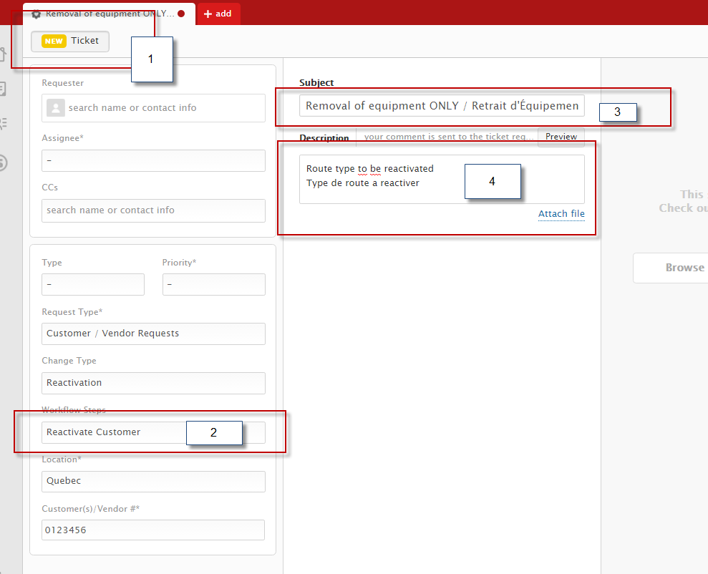
Retrait d’équipement
1. Ouvrir une demande client fournisseur Zendesk
2. Type de changement : RÉACTIVATION
3. SUJET OBLIGATOIRE: retrait d’équipement seulement
Aide , avec une vue rapide, de l’action a prendre
4. Description : Type de route
Le type de route dans AX , lorsque désactivé, pourrait être différent aujourd’hui

Slide 7
Autres situations:
Un client qui requiert un NOUVEAU compte de facturation a lier au compte de service dans AX
  Nécessite la création d’un 2ième billet dans zendesk:
  Demande de client/fournisseur: NOUVEAU CLIENT DE MATIÈRE PREMIÈRE V2
Cette procédure n’est pas applicable pour les demandes des finances pour des corrections internes et de chèques ou de facture.
  Ces demandes continueront d’être traitée par courriel
Initié par le transport ,lorsque le chauffeur effectue le service d’un compte inactif
  Le répartiteur doit contacter le service à la clientèle qui se charge d’obtenir l’entente de service du client

Slide 8
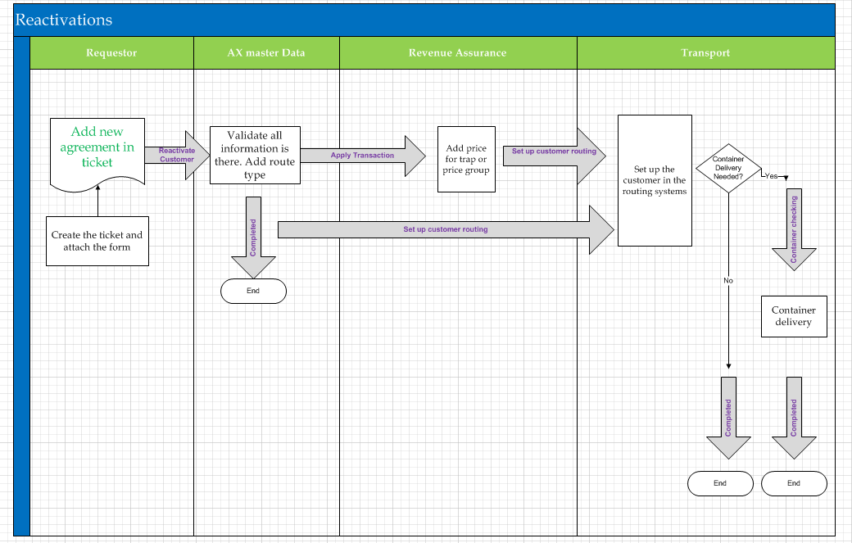
Type de réactivation: Role/Action (billet Zendesk)
ROLE ACTION
client de produits finis
Demandeur CC: Departement de Credit
===========================
Client d’animaux morts
Maitre des données Direct au transport
===========================
Client de matière première
sans compte de trappe ou de prix spécifique
Maitre des données Direct au Transport
===========================
Récupération d’équipement
Transport CC au Maitre des données pour désactivation, au moment de compléter

